Slide 1

Plan
Carbono Neutralidad
UTN

Slide 2
Plan en UTN
1.
Visión
Reducir las emisiones netas de gases de efecto invernadero de UTN a cero para el año 2030.
Para lograr esto, se han establecido una serie de etapas intermedias y pasos, como la reducción del consumo de energía y la implementación de prácticas de sostenibilidad en todas las áreas de la universidad.
Fomentar la investigación y la educación sobre temas relacionados con la sostenibilidad y las energías renovables.
Ser modelo y propulsor para otras instituciones educativas y organizaciones.

Slide 3
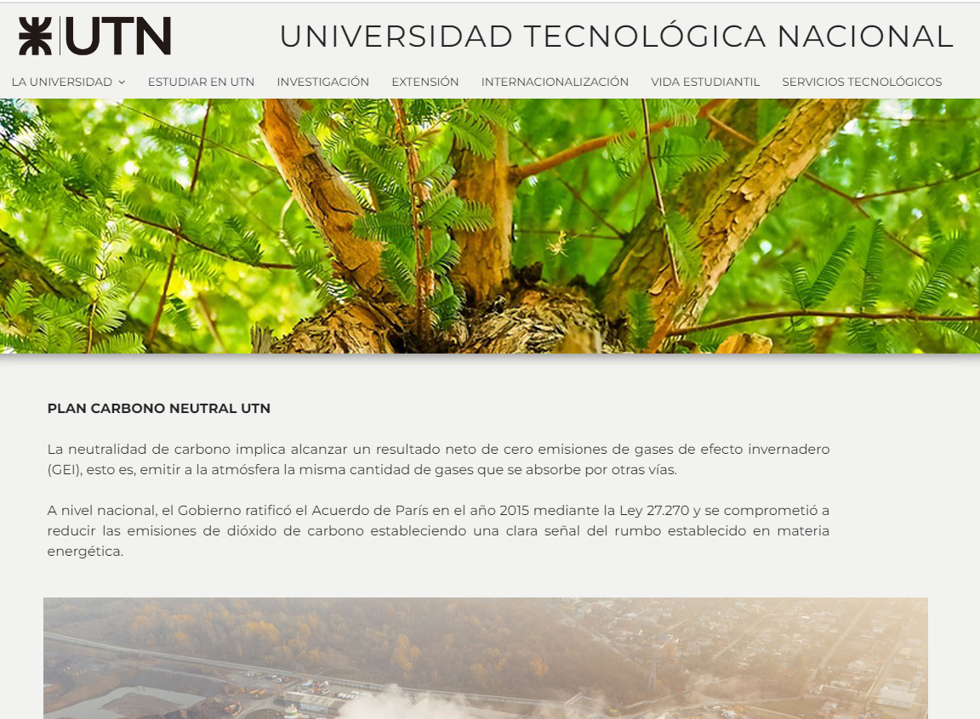
Desafíos y obstáculos
Uno de los principales desafíos es la financiación, ya que la implementación de prácticas de sostenibilidad y la promoción de energías renovables requieren una inversión importante.
Además, la colaboración y el compromiso de toda la comunidad universitaria son esenciales para el éxito del plan, lo que puede ser difícil de lograr debido a la diversidad de intereses y perspectivas dentro de la comunidad.
https://utn.edu.ar/es/?option=com_content&view=article&id=1813

Slide 4
Pasos
5.
1.
2.
6.
3.
4.
Política, gobernanza y admnistración-Calidad
Definiciones
Esboza una metodología y criterio potencial para facilitar mejora continua en la sostenibilidad universitaria actuación.
Establece el contexto. Alineamiento a ODS
Iniciar transformaciones
Comunicar el cambio
Detalla infraestructura estratégica, aspectos administrativos, operativos y culturales a ser considerados en el establecimiento de un marco para la sostenibilidad, planificación y gestión.
Recursos digitales para difundir con orientación sobre la sostenibilidad universitaria.
Material gráfico
Indicadores-KPI
7.
Define los indicadores clave de rendimiento y ejemplos para medir el campus sostenible.
Materiales para la difusión en el cumpus.
Tecnologías p/la transformación
Innovación abierta -Redes
Define tecnologías para la sustentabilidad
8.
Presenta una serie de mejores prácticas estudios de casos de universidades de todo el mundo.
Fuente: GREENING UNIVERSITIES TOOLKIT V2.0 – UNEP 2014

Slide 5
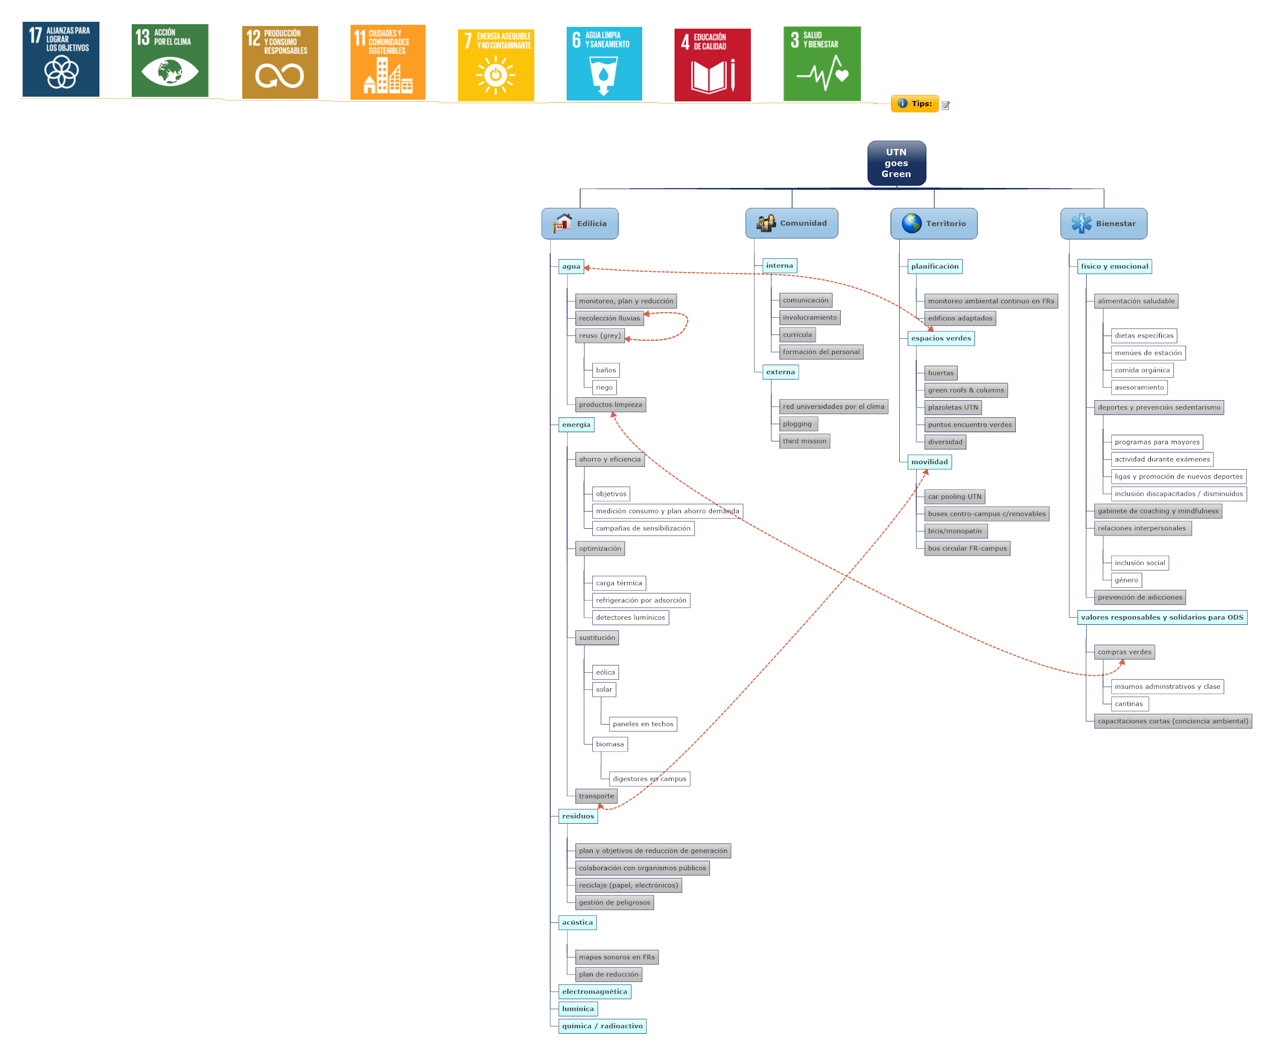
Esquema

Slide 6
Roadmap 2023
Lanzamiento del Plan en la Jornada UTN Sustentable FR Delta
Eventos de sensibilización
PLAN
Abril
Mayo
Junio
Jul-Oct
Visita Jennifer Allen – Experta EEUU
Desarrollo del borrador

Slide 7
Gracias!
Preguntas?
Secretaría de Coordinación Universitaria
https://www.utn.edu.ar/es/secretaria-scour/scour-utn-sustentable

